Slide 1
Prezentace z aktivity stáže pedagogických pracovníků
Výzva 49 OAP
Termín stáže: 18.9.2021- 25.9.2021
Účastníci: Bc. Brzoňová, Ing. Larisch
Místo: The British College Benalmádena Spain
Projekt: CZ.07.4.68/0.0/0.0/18_066/0001529

Slide 2
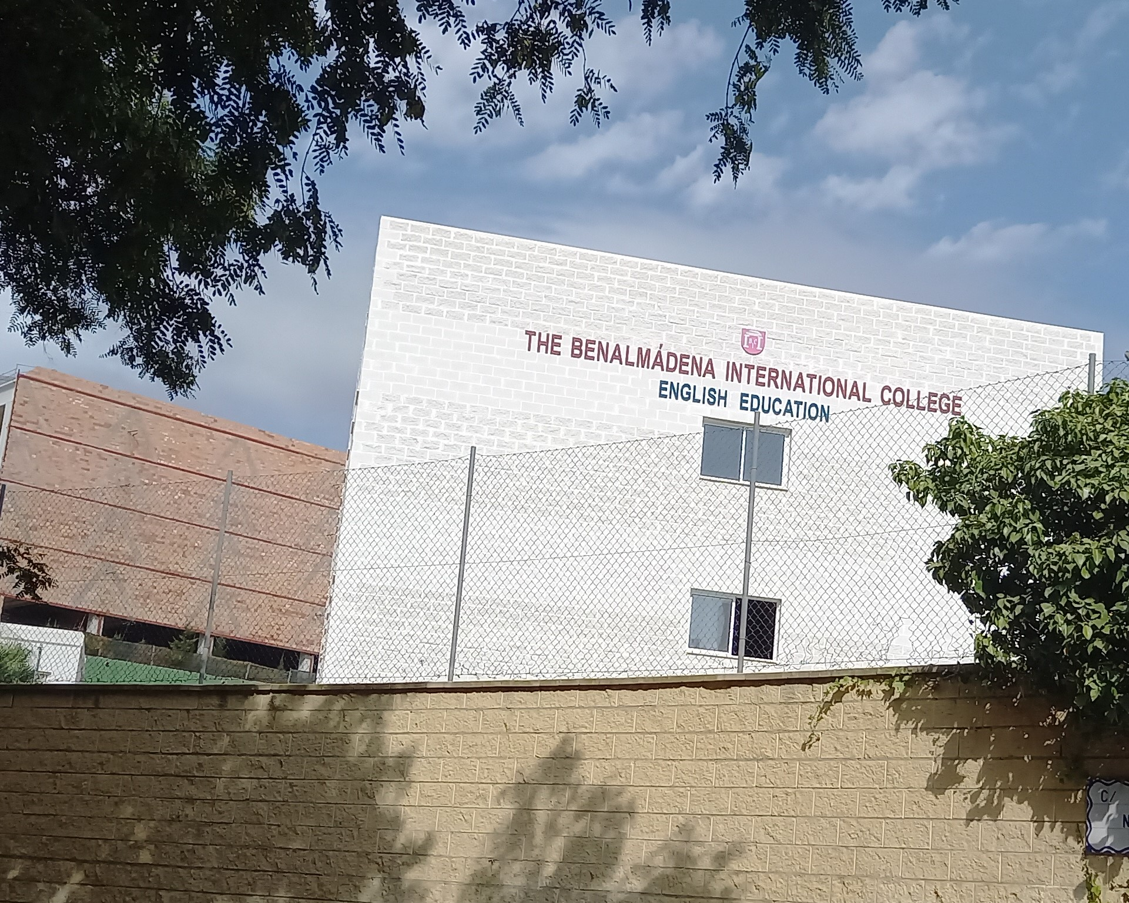
Škola
Škola stojí na vyvýšeném místě Benalmádeny. Je k ní dobrá dopravní dostupnost. Žáky vozí do školy také školní autobus.
Škola má 3 budovy, jedna je pro primary school, druhá pro secondary school a další je jídelna.
Dále má škola velký vnitřní dvůr a dvě hřiště.

Slide 3
S kolegy z projektu a s panem ředitelem školy před hlavní budovou
škola používá britský výukový systém
škola je soukromá
z 90% jsou zde děti s OMJ tzn. nejsou ani Španělé ani Britové
britský systém je velmi interaktivní, založený na neustálé komunikaci mezi žáky a učiteli, také se používají skupinové diskuse, různé didaktické hry, které dopomáhají k dobré adaptaci žáků s OMJ
žáci nosí uniformu, což také mimo jiné přispívá k tomu, že nedělají mezi sebou odlišnosti např. z důvodu původu apod.

Slide 4
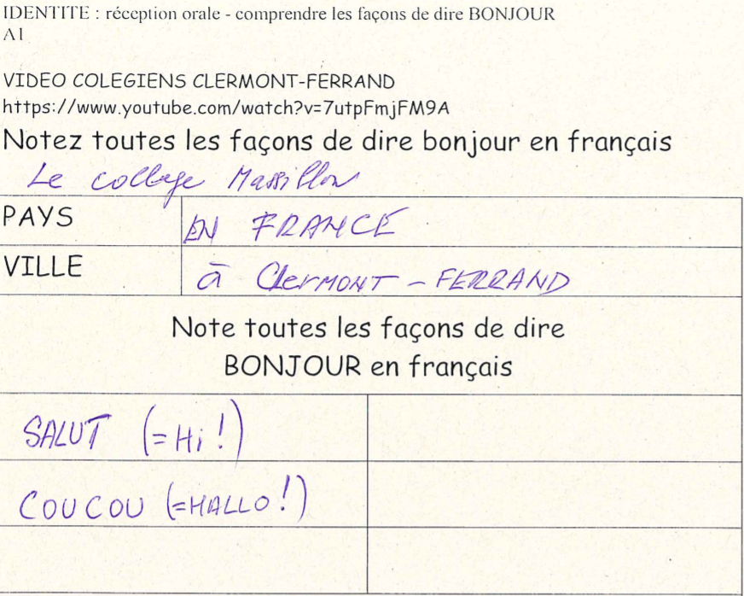
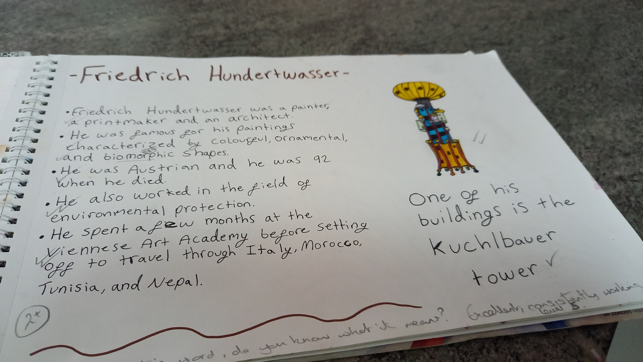
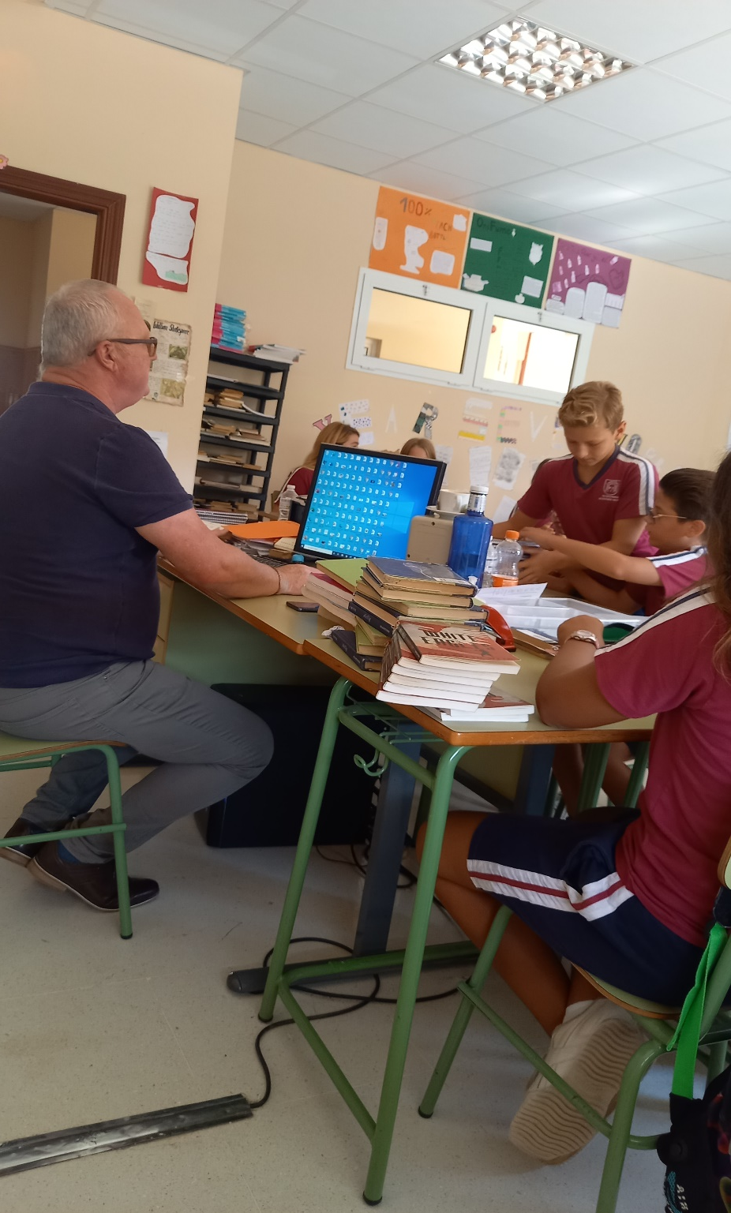
Výuka
ve třídách je maximálně 15 žáků
učitel volí velmi názorné a záživné metody výuky francouzštiny, na této hodině konkrétně bylo puštěno video, v němž se francouzské děti vzájemně zdravili a představovali se
žáci s OMJ používali pracovní listy

Slide 5
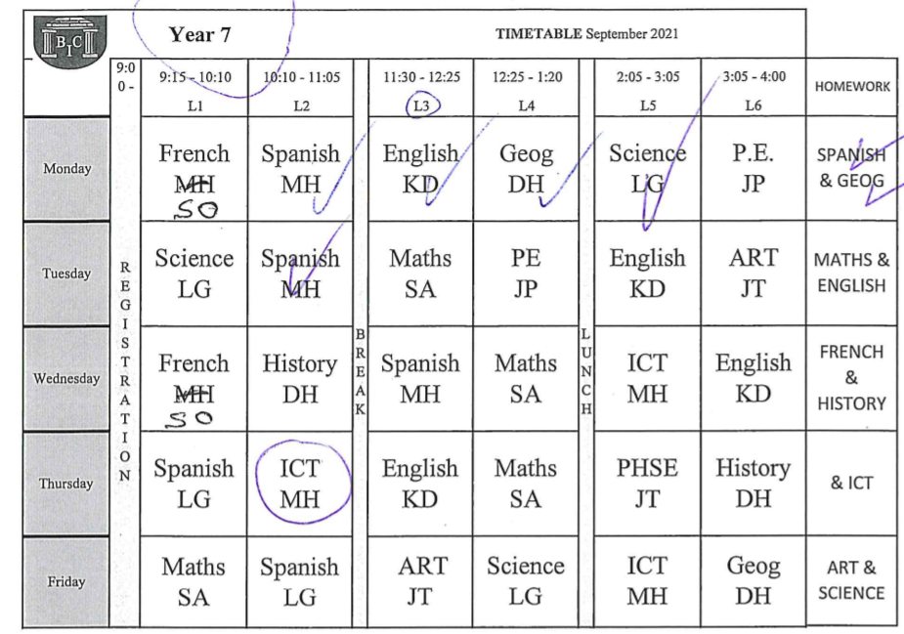
History and Art
Žáci se díky následujícím metodám dokonale naučili tuto historickou událost:
žáci diskutovali o tom, co by udělali, kdyby byli na straně krále nebo parlamentu, aby zabránili válce
rozdělili se na krále a na parlament a vzájemně obhajovali to, co udělali.
žáci s OMJ se velmi dobře adaptovali a zapojovali se v aktivní diskusi
žáci se na hodinách Art učí o známých umělcích, žáci s OMJ dostali speciální poznámky

Slide 6
Žáci s OMJ
Ve škole jsme potkali žáky z různých zemí. Jeden žák byl dokonce z České republiky.
Další národnosti: Velká Británie, Polsko, Slovensko, Francie, Belgie.

Slide 7
Práce s žáky s OMJ
Individuální konzultace s učiteli navíc
Upravené pracovní listy
Čas navíc při vypracování testů
Žáci z Velké Británie byli využíváni jako asistenti při výuce
Při hodině španělštiny byli žáci rozděleni do skupin podle úrovně znalostí, např. rodilí mluvčí seděli odděleně od ostatních a dostávali jiné zadání práce při hodině

Slide 8
HASTA LA VISTA !

